Slide 1
Γενική Μικροβιολογία
Ενότητα 7: Στοιχεία μυκητολογίας.
Ιωάννης Γιαβάσης,
Καθηγητής,
Τμήμα Τεχνολογίας Τροφίμων,
T.E.I. Θεσσαλίας

Slide 2
Άδειες χρήσης
Το παρόν εκπαιδευτικό υλικό υπόκειται στην παρακάτω άδεια χρήσης Creative Commons (C C): Αναφορά δημιουργού (B Y), Παρόμοια Διανομή (S A), 3.0, Μη εισαγόμενο.
Για εκπαιδευτικό υλικό, όπως εικόνες, που υπόκειται σε άλλου τύπου άδειας χρήσης, η άδεια χρήσης αναφέρεται ρητώς.

Slide 3
Χρηματοδότηση
Το παρόν εκπαιδευτικό υλικό έχει αναπτυχθεί στα πλαίσια του εκπαιδευτικού έργου του διδάσκοντα.
Το έργο «Ανοικτά Ακαδημαϊκά Μαθήματα στο ΤΕΙ Θεσσαλίας» έχει χρηματοδοτήσει μόνο τη αναδιαμόρφωση του εκπαιδευτικού υλικού.
Το έργο υλοποιείται στο πλαίσιο του Επιχειρησιακού Προγράμματος «Εκπαίδευση και Δια Βίου Μάθηση» και συγχρηματοδοτείται από την Ευρωπαϊκή Ένωση (Ευρωπαϊκό Κοινωνικό Ταμείο) και από εθνικούς πόρους.

Slide 4
Σκοποί ενότητας
Εξοικείωση των φοιτητών με τα παρακάτω:
Περιγραφή των σημαντικότερων χαρακτηριστικών των κυττάρων μυκήτων, των σημαντικότερων κατηγοριών ταξινόμησης, και των μεθόδων αναπαραγωγής αυτών.
Στοιχεία μυκητολογίας

Slide 5
Περιεχόμενα ενότητας
Περιγραφή των σημαντικότερων χαρακτηριστικών των κυττάρων μυκήτων, των σημαντικότερων κατηγοριών ταξινόμησης, και των μεθόδων αναπαραγωγής αυτών.
Στοιχεία μυκητολογίας

Slide 6
Μυκητολογία (1 από 4)
Μύκητες (μούχλες - molds) : ευκαρυωτικοί, πολυκύτταροι → σχηματίζουν μυκήλια,
Ζύμες (yeasts): ευκαρυωτικοί μονοκύτταροι οργανισμοί (αν και υπάρχουν και διμορφικές ζύμες / μύκητες),
Μικροοργανισμοί αποσυνθετικοί (διαθέτουν ποικιλία αποσυνθετικών ενζύμων),
Μικροοργανισμοί με πολλές εφαρμογές στη βιομηχανία (κρασί, μπύρα, τυρί, αντιβιοτικά, βιταμίνες, πολυμερή),
Υπάρχουν παντού στη φύση (έδαφος-αέρας-νερό),
Παθογόνοι μύκητες → παράγουν μυκοτοξίνες (Αspergillus, Penicillinum, Fusarium),
Δεν υπάρχουν τροφοπαθογόνες ζύμες για τον άνθρωπο (όχι μέσω της τροφής),
Στοιχεία μυκητολογίας
6

Slide 7
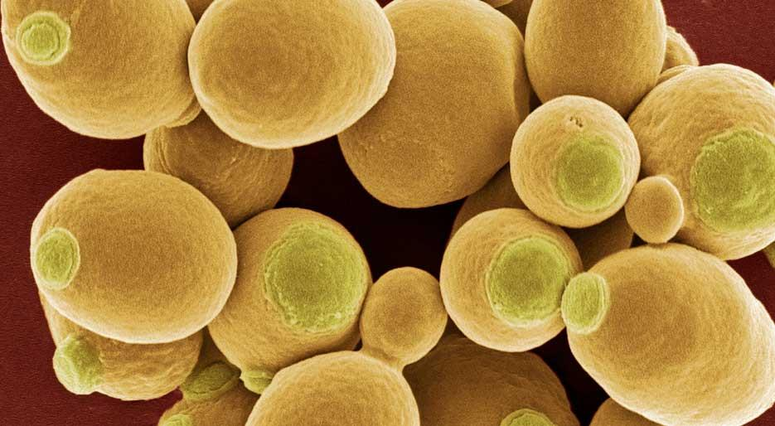
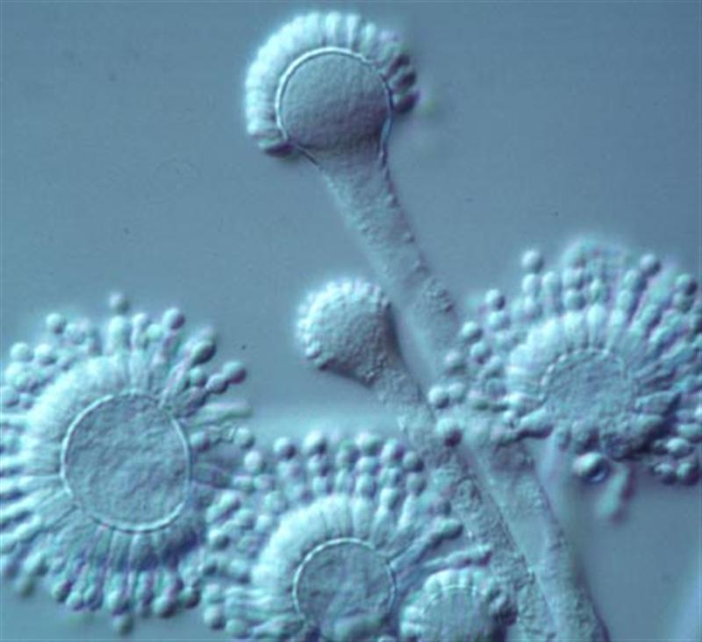
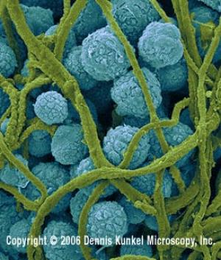
Μυκητολογία (2 από 4)
Είναι αερόβιοι μικροοργανισμοί που αναπτύσσονται σε όξινο pH, χαμηλή aw, και σε περιβάλλονται όπου τα βακτήρια αναπτύσσονται δύσκολα ή καθόλου.
Στοιχεία μυκητολογίας
7

Slide 8
Μυκητολογία (3 από 4)
Κατηγορίες Μυκήτων:
Ασκομύκητες (σχηματίζουν ασκοσπόρια, έχουν φολιδωτό κυτταρικό τοίχωμα),
Βασιδιομύκητες (φολιδωτό κυτταρικό τοίχωμα, δικάρυες υφές-διπλοί πυρήνες),
Ζυγομύκητες (νηματοειδείς μύκητες χωρίς εγκάρσια διαγράγματα, σχηματίζουν ζυγοσπόρια με σύζευξη γαμετών).
Στοιχεία μυκητολογίας
8

Slide 9
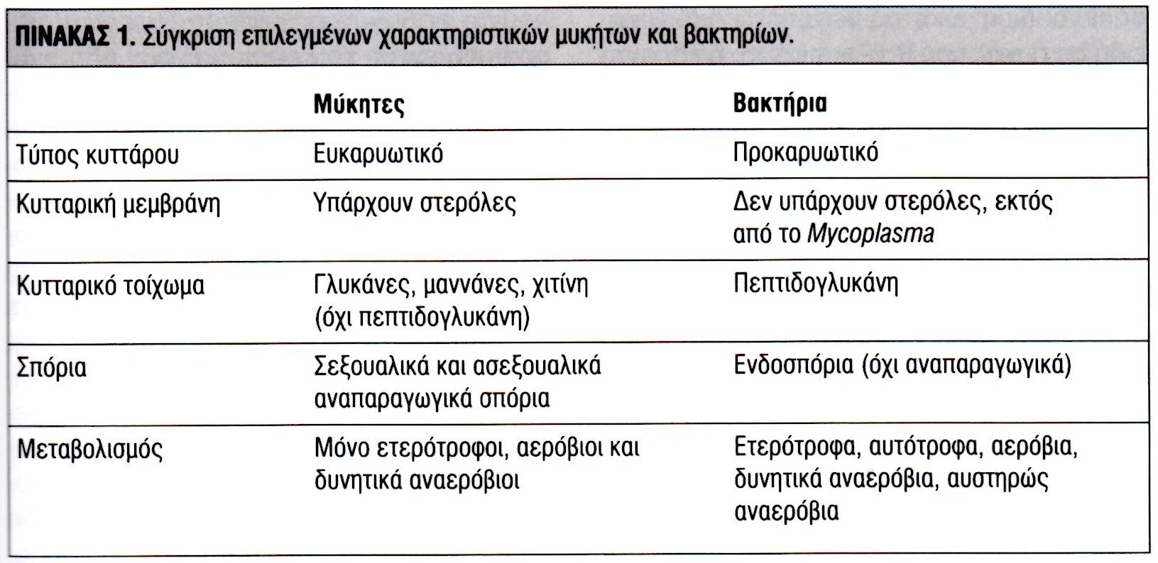
Μυκητολογία (4 από 4)
Στοιχεία μυκητολογίας
9

Slide 10
Αναπαραγωγή μυκήτων (1 από 6)
Α. Αγενής αναπαραγωγή.
Σε κατώτερους μύκητες , άνευ σύζευξης κυττάρων - γαμετών,
Διαίρεση με μίτωση σε 2 θυγατρικούς πυρήνες,
Αναπαραγωγικά κύτταρα υπό μορφή σπόρων → απελευθέρωση → νέο κύτταρο,
Σπορειαγγεία μυκήτων,
Κονίδια / κονιδοσπόρια,
Βλαστοσπόρια,
Θαλλοσπόρια μυκητών,
Οι ζύμες πολλαπλασιάζονται συνήθως με εκβλάστηση σπόρων.
Στοιχεία μυκητολογίας
10

Slide 11
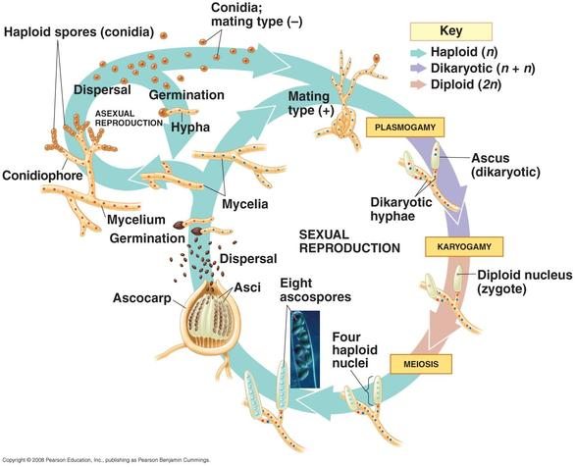
Αναπαραγωγή μυκήτων (2 από 6)
Στοιχεία μυκητολογίας
11

Slide 12
Αναπαραγωγή μυκήτων (3 από 6)
Β. Εγγενής αναπαραγωγή.
Σύζευξη γαμετών: πλασμογαμία, καρυογαμία, μείωση,
Πλανογαμετική συζευξη,
Γαμεταγγειακή επαφή,
Γαμεταγγειακή σύζευξη,
Σπερματογαμία,
Σωματογαμία.
Στοιχεία μυκητολογίας
12

Slide 13
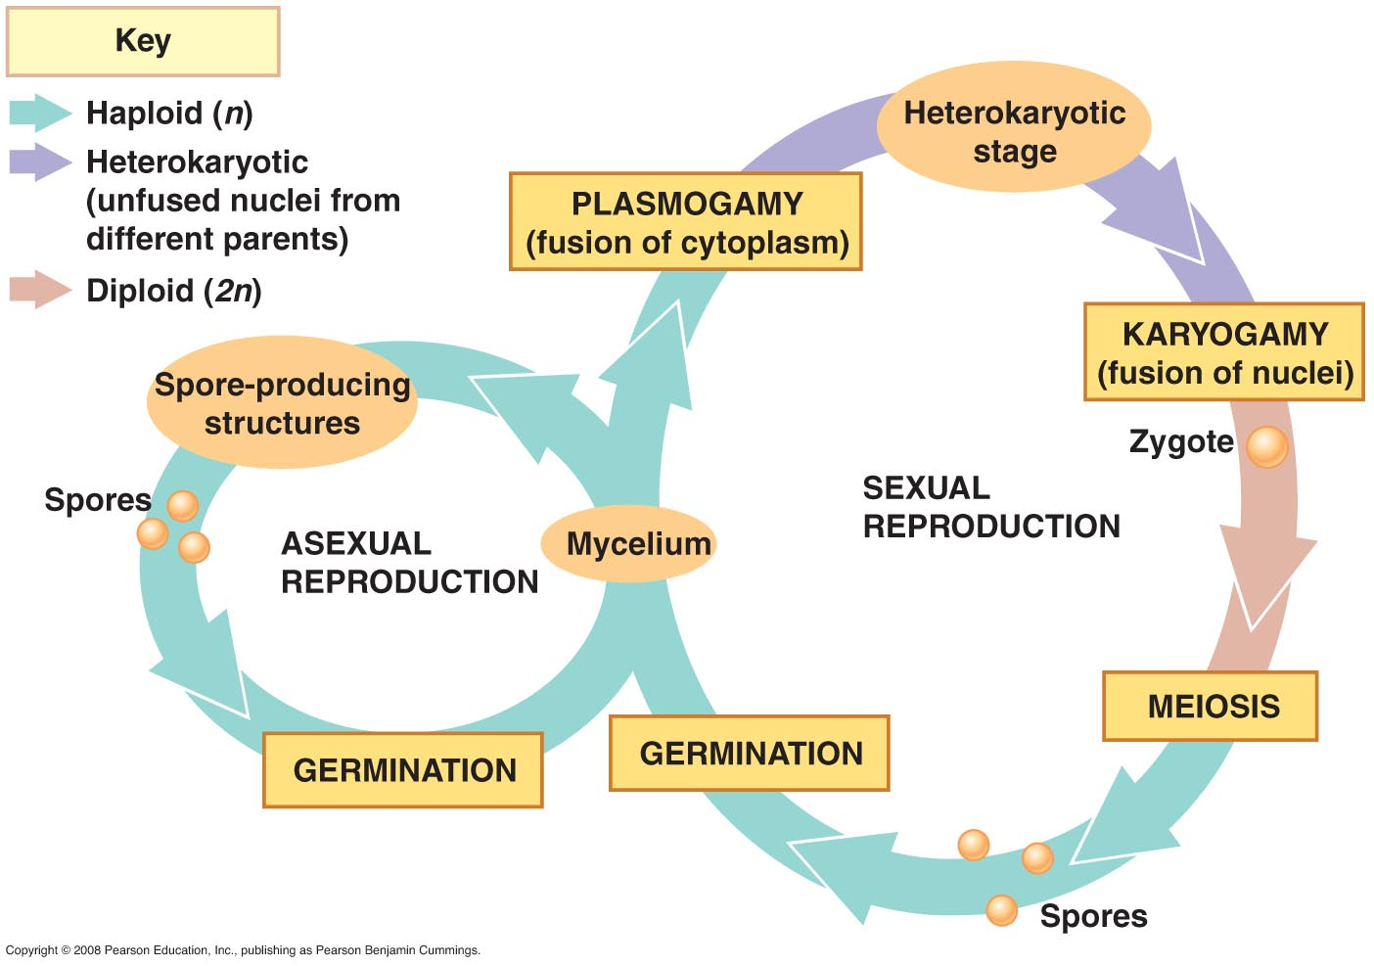
Αναπαραγωγή μυκήτων (4 από 6)
Στοιχεία μυκητολογίας
13

Slide 14
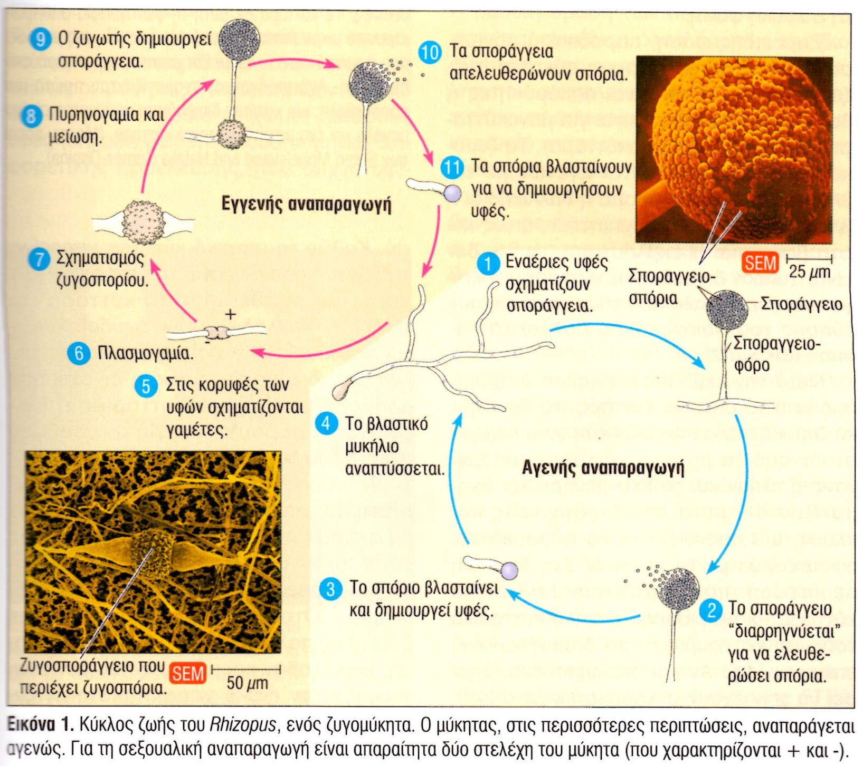
Αναπαραγωγή μυκήτων (5 από 6)
Στοιχεία μυκητολογίας
14

Slide 15
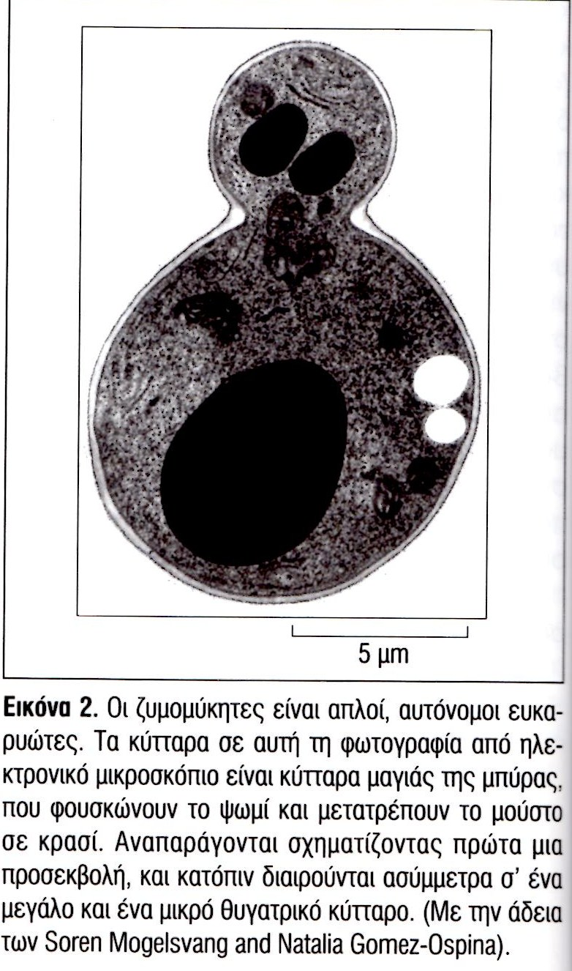
Αναπαραγωγή μυκήτων (6 από 6)
Στοιχεία μυκητολογίας
15

Slide 16
Δηλώνεται ότι όπου δεν αναφέρεται βιβλιογραφική πηγή σε εικόνες/πίνακες/διαγράμματα, αυτά δεν αποτελούν πνευματική ιδιοκτησία του διδάσκοντα, αλλά προέρχονται από ηλεκτρονικές πηγές ελεύθερης πρόσβασης όπως το https://www.google.gr/imghp?hl=el&tab=wi&ei=Z2ktVv-1NYO5swHG2rH4Ag&ved=0CBEQqi4oAQ (εικόνες google.com)

Slide 17
Τέλος Ενότητας
Επεξεργασία υλικού:
Χαρτώνας Αλέξανδρος

